Slide 1



比亚迪绿净系统
Principles of Electronic Control Air Suspension
北方国际教育集团

Slide 2


01
绿净系统的作用及使用
目
录
02
绿净系统部件结构
contents
03
绿净系统控制原理

Slide 3

01
绿净系统的作用及使用

Slide 4
绿净系统的作用：静电除尘，杀菌，除臭。被电离的负离子伴随净化后的空气进入到车内，从而使车内的空气更加的清新洁净。
实车操作：通过中控面板，可以进入绿净系统的功能。进入空调界面，点击绿净选项。进入后有PM2.5检测功能，可以实时的检测车内外的PM2.5数值，一般数值在35 以内，空气都是比较优质的，如果数值较高，可以点击旁边的快速净化，可以快速的净化车内空气。点击左下方的空调设置，下划可以打开自动净化选项，这样会自动检测PM2.5数值，如果数值超标，会自动开启空调净化功能。

Slide 5
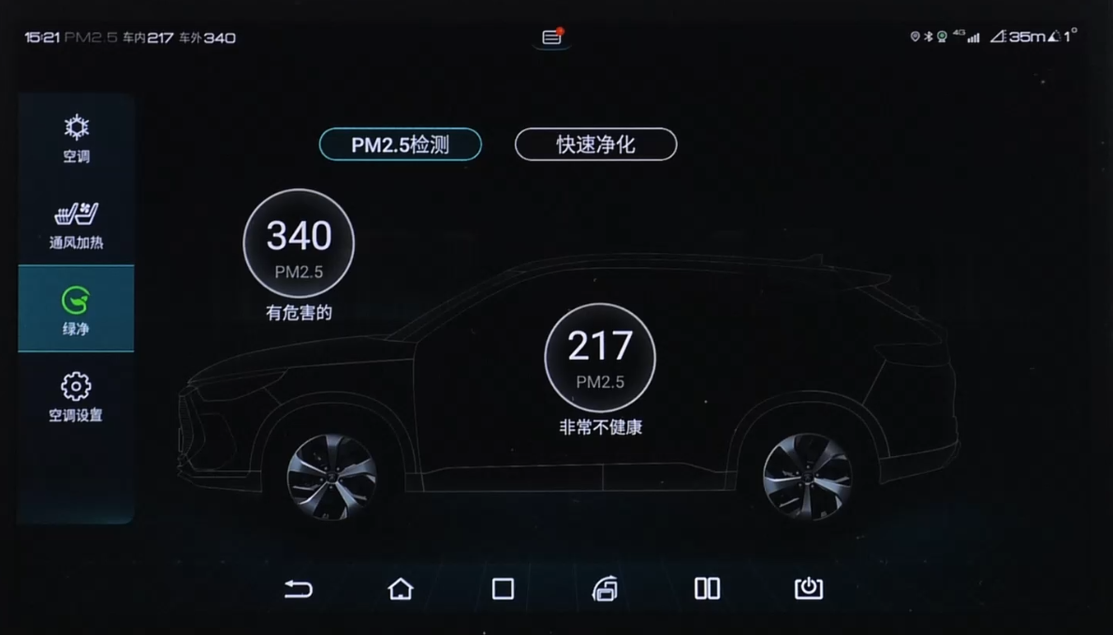

Slide 6
02
绿净系统部件结构

Slide 7
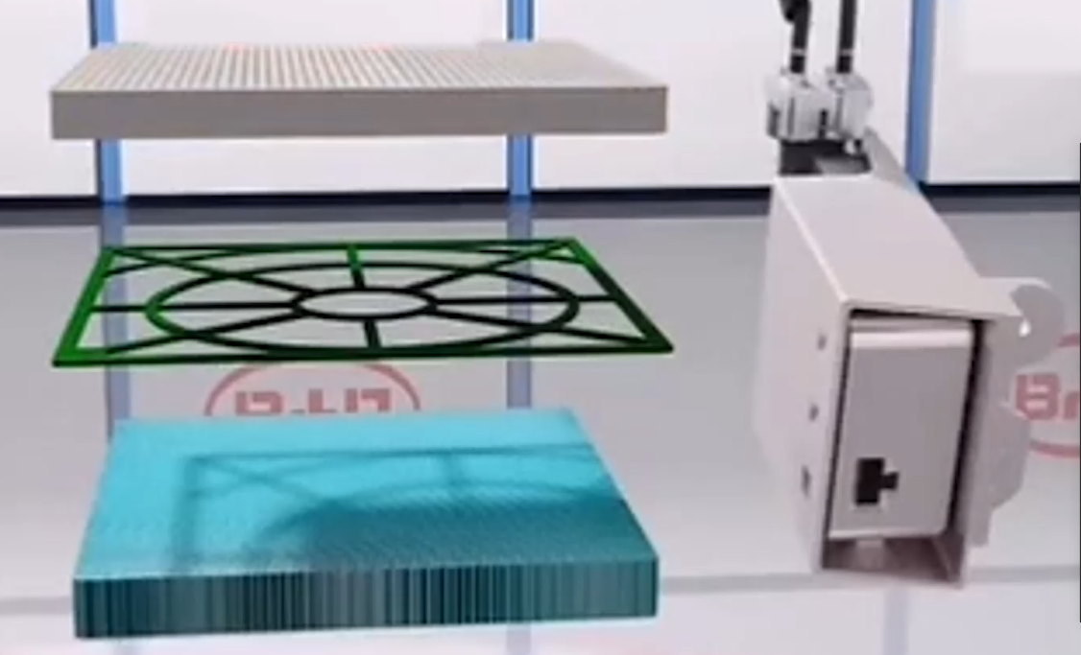
绿净系统装置的组成：整个绿净系统主要包括了PM2.5测速仪、高效过滤器、负离子吸附板和静电过滤器等一系列的主要零件。
高效过滤器
负离子吸附板
PM2.5测速仪
静电过滤器

Slide 8
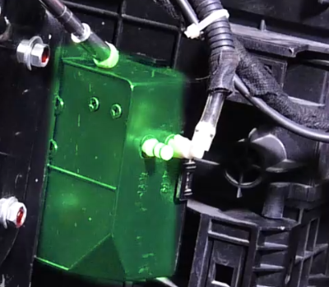
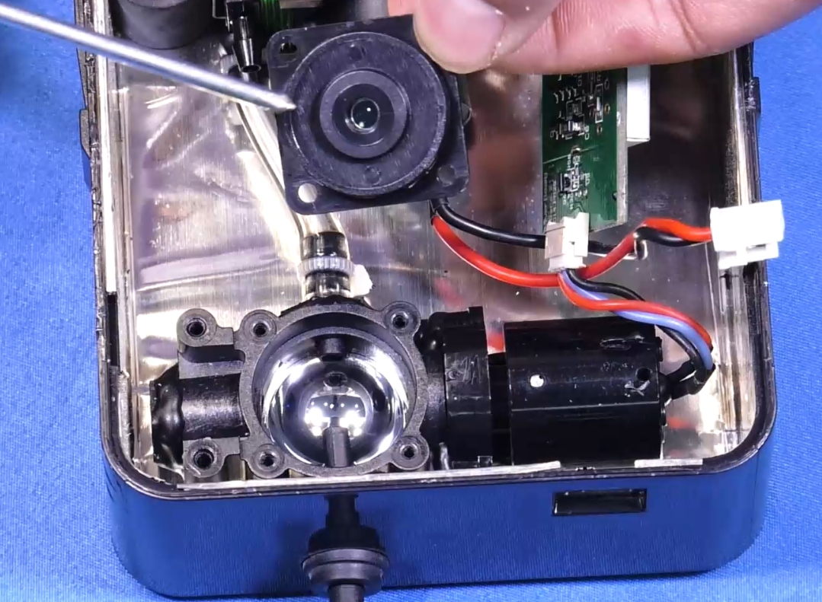
各部件的作用：
PM2.5测速仪：检查车内外空气质量。它安装在副司机侧，空调滤芯的右侧。
位置
硅光电池
检测室
激光发生器
进气口

Slide 9
高效过滤器：主要由无纺布，过滤纤维纸组成的干式纤维过滤器和金属网格浸油过滤器，他能滤除空气中的灰尘与杂物。
负离子电刷板：除了具有过滤与吸附烟尘等细微颗粒等杂质外，还具有除臭杀菌，电离空气产生负离子的作用
静电除尘器：带有静电，有独特结构的过滤网，能保证滤材有巨大的表面积。能有效的捕捉与承载颗粒物，有效的吸附空气中的带电粒子。

Slide 10
03
绿净系统控制原理

Slide 11
控制原理：当空气进入空调箱体时，污浊的空气，先通过高效过滤器，滤除较大的灰尘与杂物，而无法被空气过滤器过滤的细微颗粒物，细菌。通过负离子电刷板后，负离子电刷板电离出来的负离子会吸附在微小颗粒与细菌上，使微小颗粒与细菌带负电，当带负电的微小颗粒，细菌通过带正电的静电过滤器时，可将带负电的微小颗粒与细菌吸附在过滤网上。从而实现静电除尘，杀菌，除臭。
同时部分被电离的负离子伴随净化后的空气进入到车内，从而使车内的空气更加的清新洁净。

Slide 12
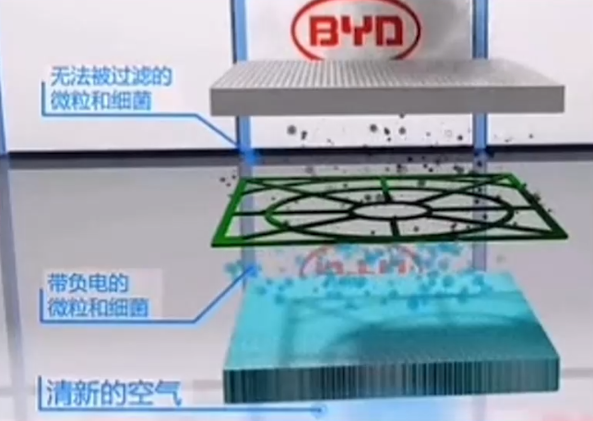

Slide 13
感谢您的聆听
Thank you for listening
北方国际教育集团

